Slide 1
리드 스위치
자석과 접점
자석이 가까워지면 접점 상태가 바뀝니다.
관찰 조건: 자석 멀리·가까이·다시 멀리
Notes:
교재: pages/05_reed.md
도입 질문: 리드 스위치는 전원 단자가 필요한가요?
개념 설명: 이 실습의 2단자 접점은 자체 전원 단자가 없습니다.
참고: https://docs.arduino.cc/built-in-examples
중고등학생을 위한 아두이노 입문

Slide 2
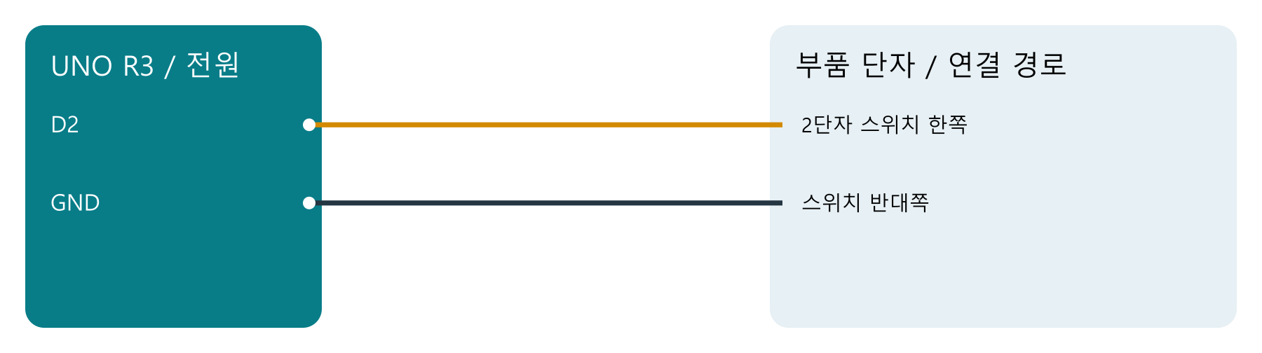
회로와 핀 연결
전원을 끄고 핀 이름을 확인합니다.
같은 GND를 공통으로 연결합니다.
Notes:
모듈이 아닌 2단자 접점 기준. 접점이 닫히면 출력 1입니다. 버튼의 같은 쪽 두 다리는 이미 연결되어 있을 수 있습니다. 접점 튐 때문에 빠른 계수에는 디바운싱이 필요합니다.
이 그림은 전기적 핀 연결도이며 브레드보드 배치도나 Fritzing 출력물이 아닙니다.
참고: https://docs.arduino.cc/built-in-examples

Slide 3
핵심 코드
int closed = (digitalRead(2) == LOW);
이 실습의 2단자 접점은 자체 전원 단자가 없습니다.
Notes:
전체 코드는 code/05_reed/에 있습니다.
수업 중 코드를 한 줄씩 추적하고 어떤 핀을 읽거나 쓰는지 확인합니다.
모듈이 아닌 2단자 접점 기준. 접점이 닫히면 출력 1입니다. 버튼의 같은 쪽 두 다리는 이미 연결되어 있을 수 있습니다. 접점 튐 때문에 빠른 계수에는 디바운싱이 필요합니다.
참고: https://docs.arduino.cc/built-in-examples

Slide 4
확인 문제와 코드 수정
리드 스위치는 전원 단자가 필요한가요?
닫힌 접점일 때 내장 LED를 켜세요.
예상과 결과를 비교하고, 바꾼 코드의 이유를 설명합니다.
Notes:
정답: 이 실습의 2단자 접점은 자체 전원 단자가 없습니다.
추가 질문: 자석을 가까이 했을 때 항상 닫히나요?
해설: 제품의 접점 형식에 따라 달라 실제 상태를 확인해야 합니다.
정답 파일: answers/05_reed.md
학생 활동지: worksheets/05_reed.md

